Slide 1
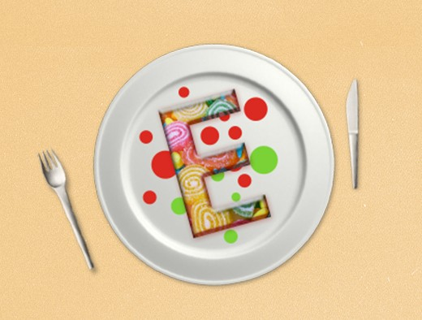
Пищевые добавки

Slide 2
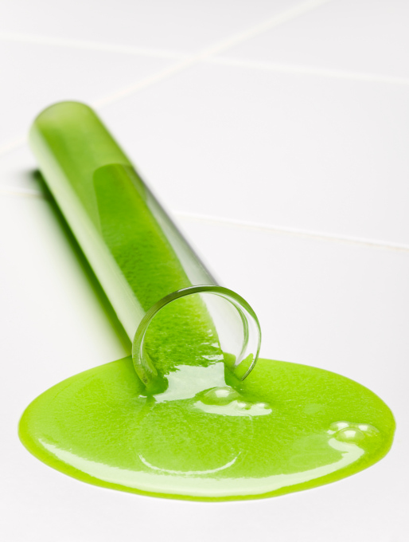
Пищевые добавки
- это химические вещества, добавляемые к пищевым продуктам с целью улучшить вкус, повысить питательную ценность или предотвратить порчу продукта.

Slide 3
Основные цели введения пищевых добавок
Основные цели введения пищевых добавок предусматривают:
увеличение срока хранения продуктов питания , что необходимо для их транспортировки во все уголки Земли ;
сохранение природных качеств пищевого продукта – красивый цвет, привлекательный вкус и аромат, густую консистенцию ;
улучшение структуры пищевых продуктов и увеличение их стабильности при хранении.

Slide 4
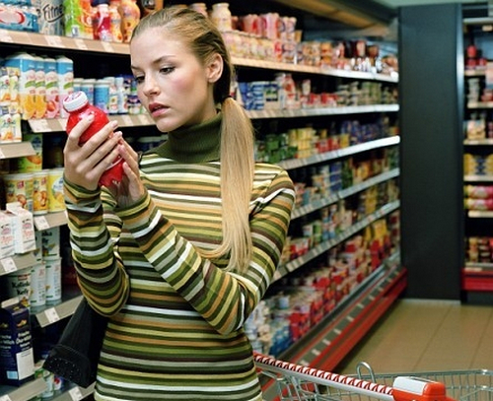
В последнее время в обществе растет озабоченность в связи с применением пищевых добавок: их безвредность вызывает сомнения. Для изготовления продуктов питания стало использоваться большое количество различных пищевых добавок. Они делают нашу пищу более привлекательной на вид и на вкус, позволяют долгое время сохранять продукты свежими.
Но не все пищевые добавки безопасны для нашего здоровья. Какие же из них делают пищу более полезной, а какие могут навредить нам, как это можно установить экспериментально, используя различные продукты питания? Ведь нам важно, что мы едим и пьём.

Slide 5
Специалисты приписывают пищевым добавкам около 50 различных функций. Можно выделить 11 больших групп добавок:
питательные добавки (природные компоненты пищи);
добавки, сохраняющие свежесть;
добавки, облегчающие переработку или изготовление;
консерванты;
приправы;
красители;
уплотнители (текстуранты);
подсластители;
наполнители;
добавки, позволяющие снизить калорийность пищи,
и прочие.
ГРУППЫ ПИЩЕВЫХ ДОБАВОК

Slide 6
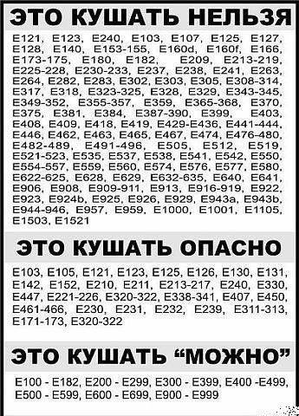
Классификация пищевых добавок Е
Е100 - Е182 - красители;
Е200 - и далее - консерванты;
ЕЗОО - и далее - антиокислители (антиоксиданты);
Е400 - и далее - стабилизаторы консистенции;
Е450 - и далее - эмульгаторы;
ЕЗОО - и далее - регуляторы кислотности, разрыхлители;
Е600 - и далее - усилители вкуса и аромата;
Е700 - Е800 - запасные индексы для другой возможной информации;

Slide 7

Видео «Вредные и безопасные пищевые добавки»

Slide 8
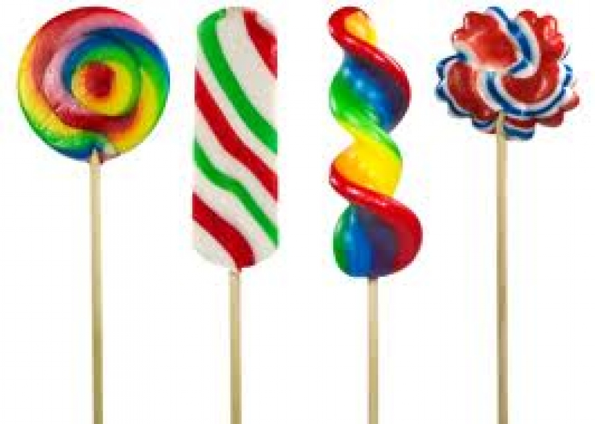
Делаем выводы
Информация о пищевых добавках, содержащаяся на упаковках продуктов питания, должна расцениваться как забота производителя о потребителе.
Полностью избавиться от пищевых добавок Е в наше время невозможно, ведь без них современная пищевая промышленность просто немыслима.

Slide 9

Желательно выполнять такие рекомендации :
Внимательно читайте надписи на этикетке продукта.
Не покупайте продукты с чрезмерно длительным сроком хранения.
Пейте свежеприготовленные соки.
Обходитесь без газированной воды.
Не перекусывайте чипсами, лучше замените их орехами.
Не употребляйте супы и лапшу быстрого приготовления, готовьте сами.
В питании все должно быть в меру и по возможности разнообразно.

